Slide 1
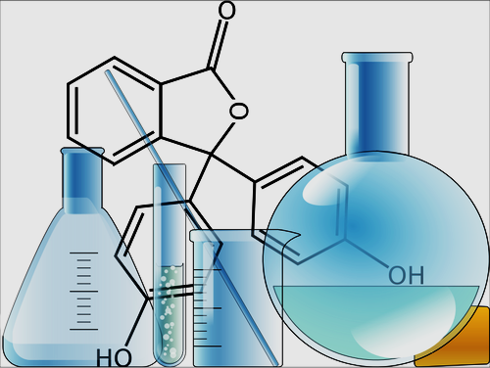

Slide 2
JEU en équipes
2 équipes (de 1 ou 2 joueurs)
BUT du jeu :
Rassembler en premier toutes les cartes matériel et les cartes produits nécessaires à la réalisation de votre mission
DEROULEMENT du jeu :
1/ Lire la mission qui vous est attribuée.
Réfléchir en équipe et au brouillon au matériel/ produits nécessaires à sa réalisation.
2/ Poser les cartes faces cachées au centre de la table.

Slide 3
DEROULEMENT du jeu (suite):
3/ La 1ere équipe commence à piocher.
Lors d’une pioche, 4 possibilités se présentent:
une carte « Matériel » ou « Produit » utile à la mission est piochée: l’équipe garde cette carte et peut continuer à piocher.
une carte « EPI » est piochée: l’équipe la garde de côté et peut continuer à piocher
une carte « Bons de commande » est piochée: l’équipe la garde et peut continuer à piocher. Les cartes « Bons de commande » servent à acheter à l’équipe adverse une carte « Matériel » ou « Produit »
- une carte « Incident » est piochée: pas de chance! Le tour s’arrête et l’équipe doit se défausser de 3 cartes de son jeu en plus de la carte incident SAUF si l’équipe possède dans son jeu la carte « EPI » permettant d’éviter l’incident pioché, auquel cas elle se défausse de ces deux cartes là!
En dehors des cartes incidents, l’équipe peut choisir jusqu’à quand elle continue de piocher!

Slide 4
DEROULEMENT du jeu :
4/ Lorsque la 1ère équipe arrête de piocher, la seconde équipe pioche suivant les mêmes règles.
5/ Lors d’un tour, une équipe peut choisir de ne pas piocher mais à la place d’acheter une carte « matériel » ou « produit » à l’équipe adverse: pour cela il faut donner à l’équipe adverse 3 « bons de commande »
Pioche: lorsqu’elle est épuisée, on récupère et on mélange toutes les cartes défaussées pour refaire une pioche.
FIN du jeu :
Le jeu s’arrête quand une des équipes est parvenue à récupérer toutes les cartes « Matériel » et « Produits » nécessaires à la réalisation de sa mission.

Slide 5
Cartes communes à toutes les missions : Incidents EPI Bons de commande

Slide 6
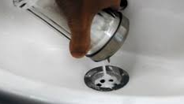
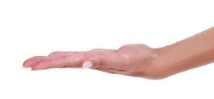
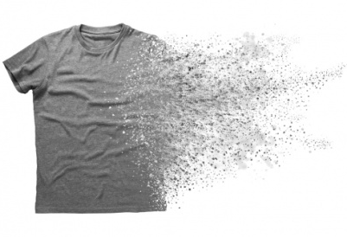
AÏE !
Verrerie cassée !
Vêtement abîmé !
Vêtement abîmé !
Verrerie cassée !
AÏE !

Slide 10
Exemple n°1: Missions sur le thème des dilutions
Séquence 1ere PCM Solvants et solutés

Slide 11
mission
mission
Un flacon de sérum physiologique concentré porte les indications :
« Volume total flacon disponible V_{S} = 1,0 L.
Concentration en chlorure de sodium :
C = 0,15 mol.L⁻¹ ».
Pour être injecté à un patient, ce sérum concentré doit être dilué 20 fois.
Au laboratoire, nous disposons d’une bouteille d’acide chlorhydrique concentré, vendue dans le commerce.
Caractéristiques de la solution commerciale :
Densité: 1,19
Masse molaire : M(HCl) = 36,46g.mol⁻¹
Concentration : C = 12,0 mol.L⁻¹
La mission:
Préparer V ’ = 500 mL
de sérum injectable (dilué).
La mission:
Préparer V₁ = 100,0 mL
de solution d’acide chlorhydrique
à la concentration C₁ = 0,240 mol.L⁻¹ .

Slide 12
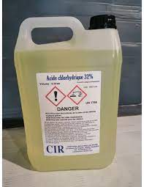
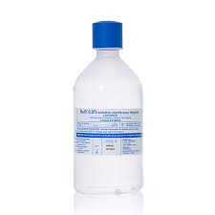
Acide chlorhydrique
C= 12 mol.L⁻¹
Acide chlorhydrique
C= 32 mol.L⁻¹
Acide chlorhydrique
C= 0,240 mol.L⁻¹
Chlorure de sodium
C= 15 mol.L⁻¹
Chlorure de sodium
C= 0,15 mol.L⁻¹
Chlorure de sodium
C= 3 mol.L⁻¹

Slide 13
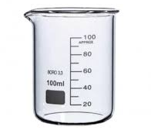
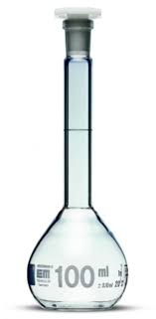
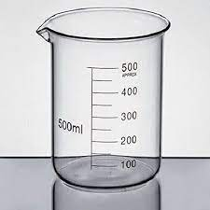
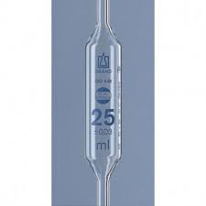
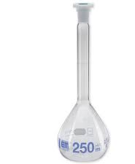
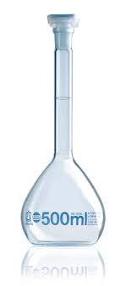
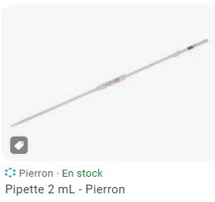
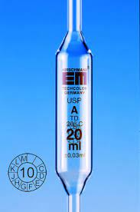
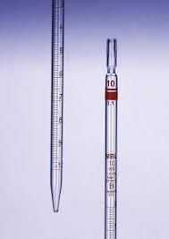
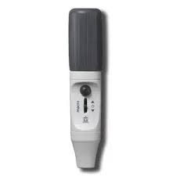
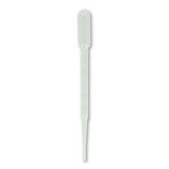
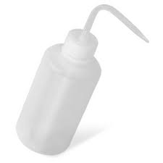
Pipette jaugée 2 mL
Pipette graduée 10 mL

Slide 14
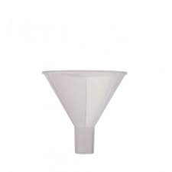
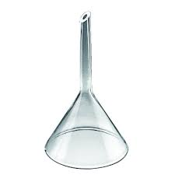
Papier filtre
Papier filtre
Pipette graduée 10 mL

Slide 15
Corrigés Exemple 1
MISSION 1
Chlorure de sodium
C= 0,15 mol.L⁻¹
Papier filtre

Slide 16
Corrigés Exemple 1
MISSION 2
Acide chlorhydrique
C= 12 mol.L⁻¹
Pipette jaugée 2 mL
Papier filtre

Slide 17
Exemple n°2: missions sur le thème des synthèses
Séquence Tle CDD

Slide 18
Mission 1
Mission II
La mission: Synthèse
Préparer l’ester acétate isoamyle à l’odeur de banane à l’aide d’un montage à reflux.
La mission: Synthèse
Préparer l’ester acétate isoamyle à l’odeur de banane à l’aide d’un montage Dean Stark.
Protocole:
Dans un ballon monocol peser l’alcool isoamylique (n₂ = 0,175 mol).
Ajouter environ 20 mL de cyclohexane solvant.
Ajouter alors l’acide éthanoïque
(n₂ = 0,175 mol) à l’aide d’une pipette, le plus précisément possible.
Réaliser un montage Dean Stark afin d’éliminer l’eau au fur et à mesure de sa formation , vous la récupèrerez dans un bécher.
Protocole:
Dans un ballon bicol peser l’acide éthanoïque liquide (n₁ = 0,184 mol).
Ajouter 1 mL d’acide sulfurique catalyseur à l’aide d’une pipette simple.
Ajouter alors goutte à goutte l’alcool isoamylique (n₂ = 0,184 mol le plus précisément possible).
Chauffer à reflux environ 30 min
Données:
Densité de l’alcool isoamylique: d = 0,81
Masses molaires :
M_{Acide éthanoïque} = 60 g.mol⁻¹
M_{alccol isoamylique}= 88 g.mol⁻¹
Données:
Densité de l’acide éthanoïque: d = 1,05
Masses molaires :
M_{Acide éthanoïque} = 60 g.mol⁻¹
M_{alccol isoamylique}= 88 g.mol⁻¹

Slide 19
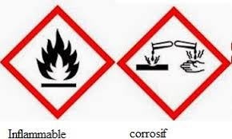
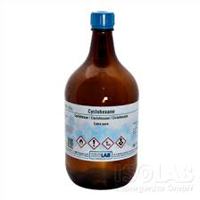
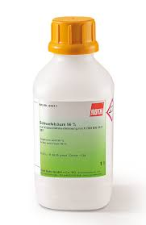
Acide éthanoïque
Acide éthanoïque
Acide éthanoïque
Acide éthanoïque
Alcool isoamylique
Alcool isoamylique
Alcool isoamylique
Alcool isoamylique
Cyclohexane
Cyclohexane
Acide sulfurique
Acide sulfurique

Slide 20
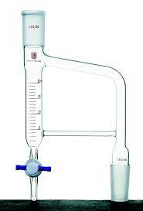
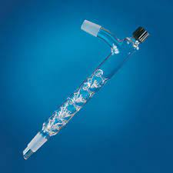
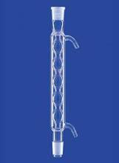
Pipette graduée 20 mL
Pipette jaugée 10 mL
Pipette graduée 10 mL

Slide 21
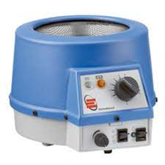
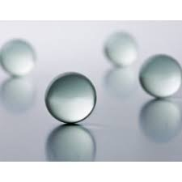
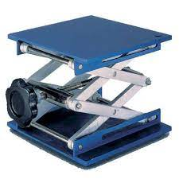

Slide 22
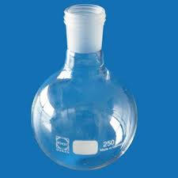
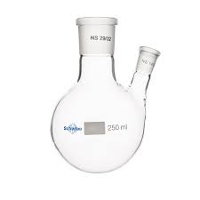
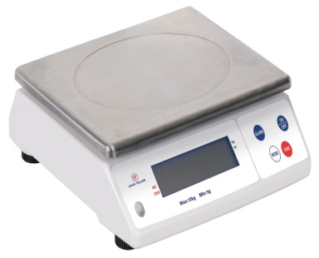
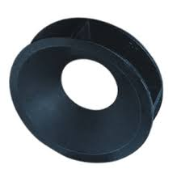

Slide 23
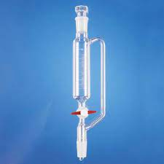
Eprouvette graduée 20 mL
Eprouvette graduée 20 mL
Eprouvette graduée 20 mL

Slide 24
Corrigés Exemple 2
MISSION 1

Slide 25
Acide éthanoïque
Alcool isoamylique
Cyclohexane

Slide 26
Corrigés Exemple 2
MISSION 2

Slide 27
Acide éthanoïque
Alcool isoamylique
Cyclohexane

Slide 28
Exemple n°3: missions sur le thème des dosages
Séquence Tle CDD

Slide 29
mission
mission
Un flacon de sérum concentré porte les indications :
« Concentration en chlorure de sodium :
C = 2,5 mol.L⁻¹ ».
Vous devez effectuer le contrôle de qualité de ce sérum.
Un bidon d’agent de floculation pour piscine porte les indications:
« Concentration en chlorure de fer II :
C = 2,5 mol.L⁻¹ ».
Vous devez effectuer le contrôle de qualité de cet agent de floculation.
La mission:
Diluer 5 fois l’agent de floculation
Doser 10,0 mL de cette solution diluée
par titrage potentiométrique
à l’aide d’une solution de permanganate de potassium
à 0,10 mol.L⁻¹
La mission:
Diluer 25 fois le sérum
Doser 10,0 mL de ce sérum dilué
par titrage conductimétrique
à l’aide d’une solution de nitrate d’argent à 0,10 mol.L⁻¹

Slide 30
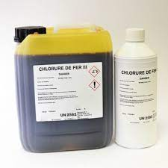
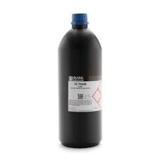
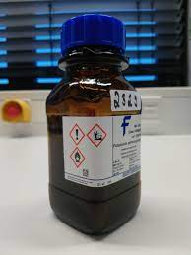
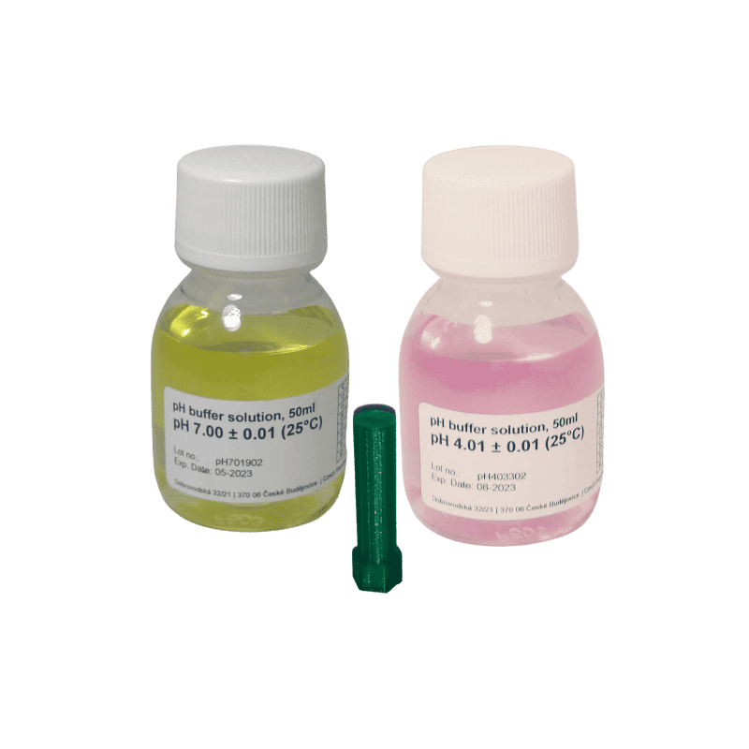
(Fe²⁺ , 2 Cl⁻)
C= 2,5 mol.L⁻¹
(Fe²⁺ , 2 Cl⁻)
C= 2,5 mol.L⁻¹
Solution (Ag⁺ NO₃⁻)
C= 0,10 mol.L⁻¹
Solution étalon Chlorure de potassium
Solution (K⁺ MnO₄⁻)
C= 0,10 mol.L⁻¹
Solution (Na⁺ Cl⁻)
C= 2,5 mol.L⁻¹
Solution (Ag⁺ NO₃⁻)
C= 0,10 mol.L⁻¹
Solution (K⁺ MnO₄⁻)
C= 0,10 mol.L⁻¹
Solution (Na⁺ Cl⁻)
C= 2,5 mol.L⁻¹
Solutions tampons
^{pH 4 et 7}

Slide 31
Pipette jaugée 2 mL
Pipette graduée 10 mL

Slide 32
Papier filtre
Papier filtre
Pipette graduée 10 mL

Slide 33
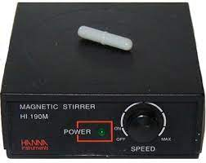
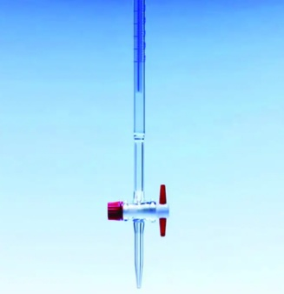
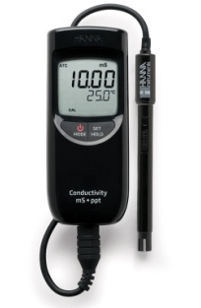
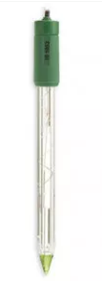
Potentiomètre
Conductimètre + cellule conductimétrie
Electrodes combinées: argent + référence
Electrodes combinées: platine + référence
Pipette jaugée 10 mL
Pipette jaugée 10 mL

Slide 34
Corrigés Exemple 3
MISSION 1
Conductimètre + cellule conductimétrie
Pipette jaugée 10 mL
Papier filtre

Slide 35
Solution (Na⁺ Cl⁻)
C= 2,5 mol.L⁻¹
Solution étalon Chlorure de potassium
Solution (Ag⁺ NO₃⁻)
C= 0,10 mol.L⁻¹

Slide 36
Corrigés Exemple 3
MISSION 1
Potentiomètre
Electrodes combinées: platine + référence
Pipette jaugée 10 mL
Papier filtre

Slide 37
(Fe²⁺ , 2 Cl⁻)
C= 2,5 mol.L⁻¹
Solution (K⁺ MnO₄⁻)
C= 0,10 mol.L⁻¹

